Slide 1
Uma Introdução ao
Mongoose OS no ESP8266
Felipe Kühne
Engenheiro de Sistemas Embarcados
fkuhne@gmail.com

Slide 2
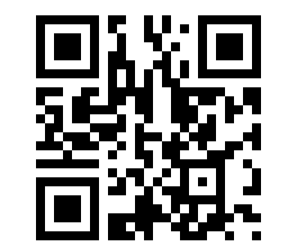
github.com/fkuhne/tdc17

Slide 3

Agenda
Introdução
Arquitetura
Instalação
Codificação e Compilação
Exemplo: Hello World
Exemplo: Blink com configuração remota
Exemplo: Cliente MQTT
Referências

Slide 4
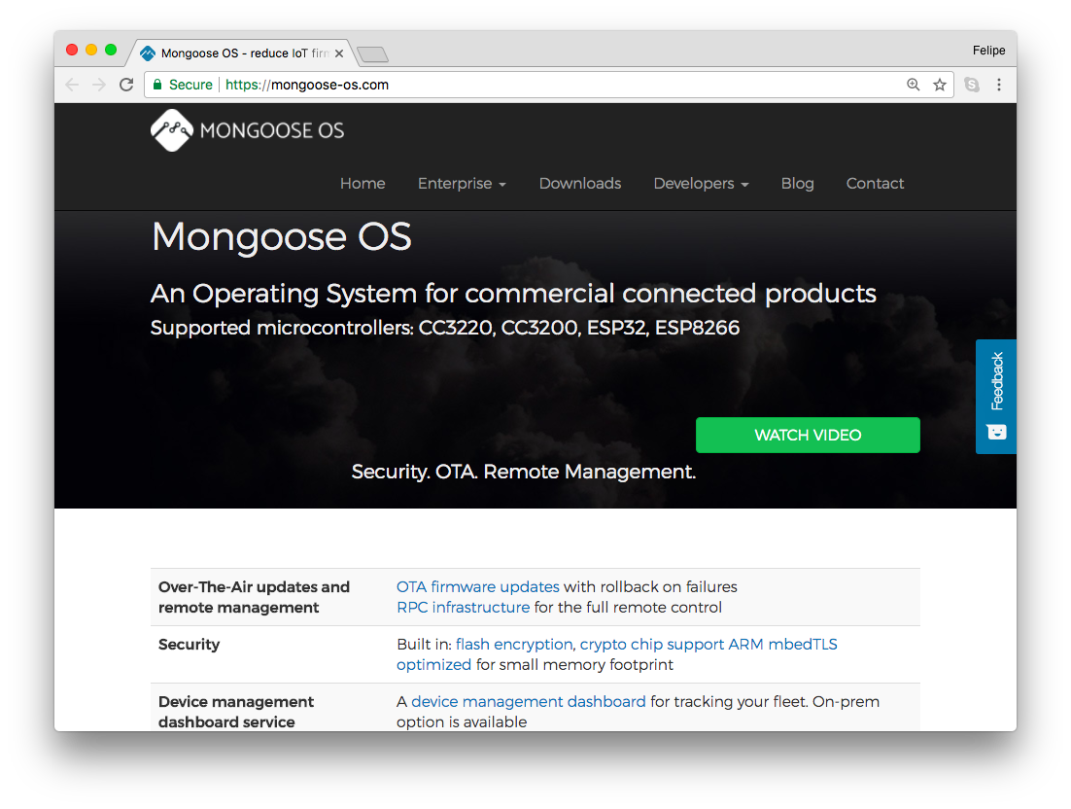
Introdução

Slide 5
Introdução
SO para devices IoT a nível comercial
Suporta alguns hardwares: STM32, ESP, Texas, Nordic
Compatível com AWS, Google e outros serviços de núvem
Open source (licença comercial disponível)
Criptografia de mensagens (TLS) e do conteúdo da flash
Inúmeros protocolos de comunicação (HTTP, WebSockets, MQTT, CoAP, …)
JavaScript e C/C++
Sistema de arquivos (POSIX API)
Over-the-air update
Sistema de gerenciamento remoto de dispositivos
Sistema de chamadas remotas: RPC (remote procedure calls)

Slide 6
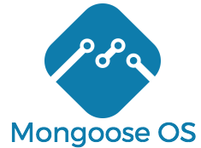

Introdução
Cesanta (Dublin)
Criado a partir da biblioteca de rede Mongoose
  Usada por NASA, Google, Broadcomm, Samsung, Bosch …
https://cesanta.com/
https://cesanta.com/download.html

Slide 7
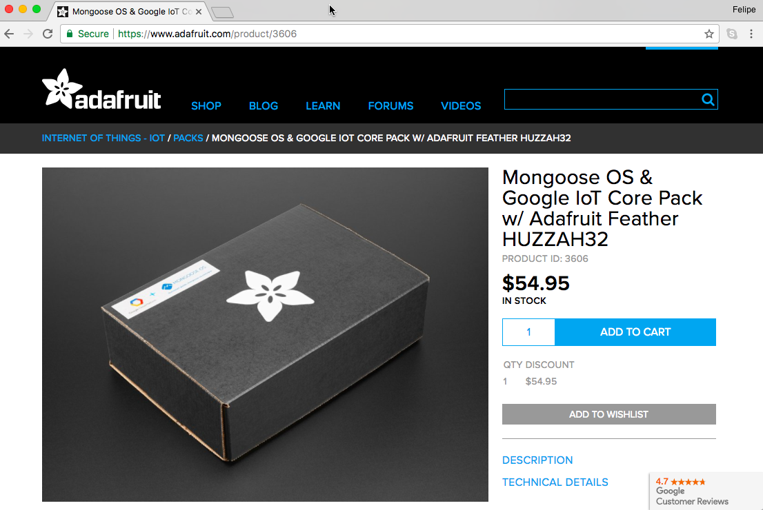
Introdução
https://www.adafruit.com/product/3606
https://www.youtube.com/watch?v=zHeWNwUR2Sc

Slide 8
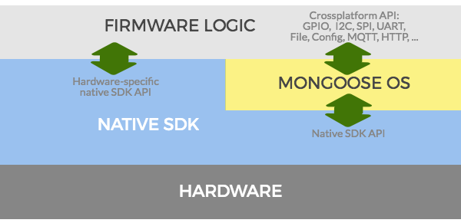
Arquitetura
https://mongoose-os.com/docs/book/intro.html

Slide 9
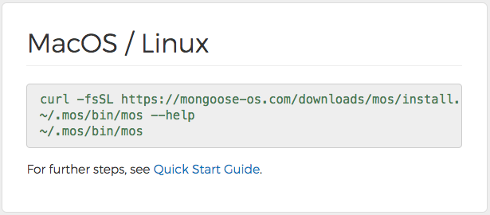
Instalação
https://mongoose-os.com/software.html
$> export PATH=$PATH:$HOME/.mos/bin
$> mos --help
$> mos

Slide 10
Código
$> mos init [--arch esp8266]
$> mos build [--local] [--verbose]
$> mos flash
$> mos console

Slide 11
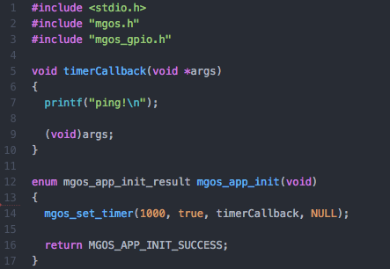
Hello World (main.c)

Slide 12
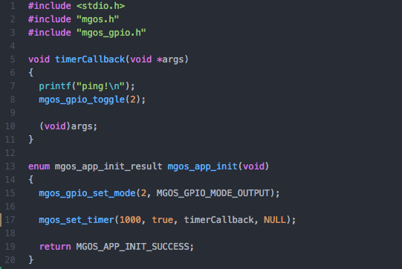
Blink (main.c)

Slide 13

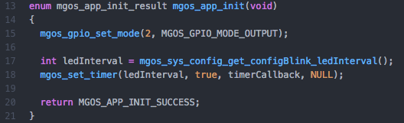
Blink (mos.yml)
$> mos config-get configBlink.ledInterval
$> mos config-set configBlink.ledInterval=500

Slide 14
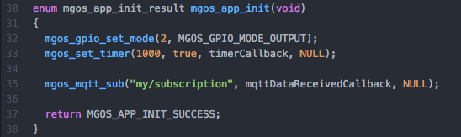
Cliente MQTT (main.c)

Slide 15
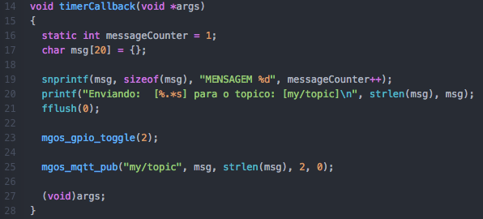
Cliente MQTT (main.c)

Slide 16
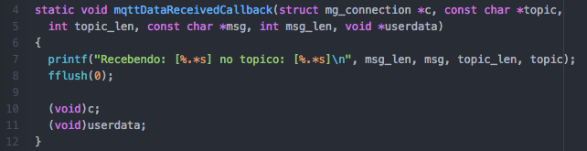
Cliente MQTT (main.c)

Slide 17
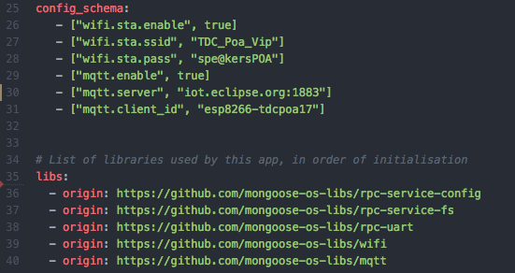
Cliente MQTT (mos.yml)

Slide 18
Obrigado! ;)
Felipe Kühne
fkuhne@gmail.com
github.com/fkuhne/tdc17

Slide 19
Referências
https://mongoose-os.com
https://mongoose-os.com/docs/reference/api.html
https://mongoose-os.com/apps.html
https://github.com/mongoose-os-apps
https://github.com/mongoose-os-libs
https://www.youtube.com/channel/UCZ9lQ7b-4bDbLOLpKwjpSAw
https://github.com/mqtt/mqtt.github.io/wiki/public_brokers
https://chrome.google.com/webstore/detail/mqttlens/hemojaaeigabkbcookmlgmdigohjobjm

